Slide 1
Welkom Borgerbouwers

Slide 2
Hoe ondersteunen wij jou?
Borgerbouwers – Projecttoelagen
Projecttoelagen M, L, XL
Borgerbouwers - Straatmakers
Straatfeest
Speelstraat
Winterverlichting
Bibkast
Borgerbouwers - Borgerhout Groeit
Klimhulp
Groenslinger
Buurtboom
Regenton
Groeistraat

Slide 3
Projecttoelagen - 3 soorten projecten
Een medium project
ondersteuning van maximaal 750 euro
de standaard projecttoelage
Een large project
ondersteuning van maximaal 1.500 euro
een project met een uitzonderlijk hoge onkost
Een extra large project
ondersteuning van maximaal 5.000 euro
een uitzonderlijk project met een zeer grote maatschappelijke meerwaarde
Meer informatie: www.borgerhout.be/subsidies

Slide 4
Projecttoelagen - extra informatie
Indiendata
1 februari, 1 april, 1 juni, 1 oktober
Beslissing DC
6 weken na indiendatum
Betaling
Voorschot 50% mogelijk
Bewijs
Tot 500 euro: bewijs via foto's
Vanaf 500 euro: stavingsstukken van de kosten

Slide 5
Projecttoelagen - kosten
Niet toegelaten kosten
Financiële vergoeding (loon) van personen die d.m.v. een arbeidsovereenkomst verbonden zijn aan de vereniging of organisatie.
Eten en drank wanneer dit geen wezenlijk onderdeel is van het project en niet wordt aangewend voor een kansarm publiek
Kosten voor wegwerpmateriaal
Boetes
Brandstof
Gerechtelijke kosten

Slide 6
Projecttoelagen - kosten
Toegelaten kosten
Aankoop of huur van materiaal
Huur zaal of locatie
Vergoeding van medewerkers (vrijwilligersvergoedingen, kleine vergoedingsregeling, vergoeding voor spreker, workshopgever, ...)
Eten en drank, maar enkel wanneer dit een wezenlijk onderdeel van het project is, bv. kookworkshops met een kansarm publiek
Buurtverenigingen mogen jaarlijks maximaal 50 euro beheerkosten verbonden aan de bankrekening indienen. De bankrekening staat op naam van de feitelijke vereniging

Slide 7
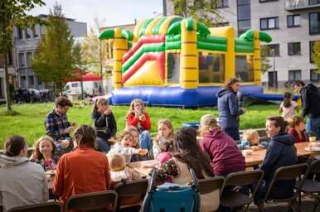
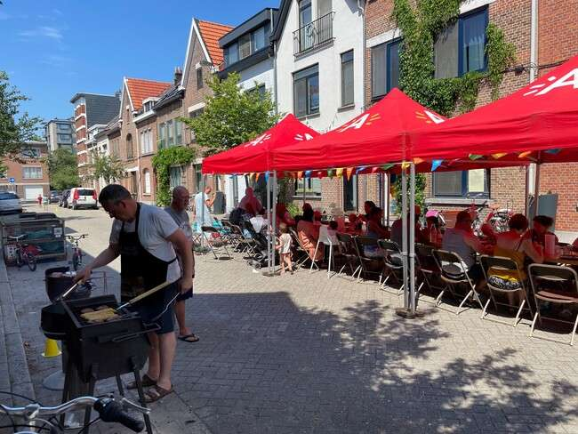
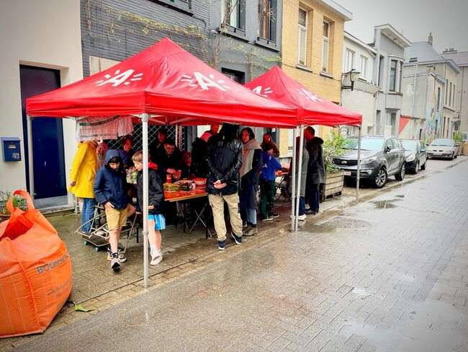
Straatmakers - Straatfeest
2019 | 2020 | 2021 | 2022 | 2023
80 | 75 aangevraagd, 27 uiteindelijk doorgegaan vanwege covid | 65 aangevraagd, 34 uiteindelijk doorgegaan vanwege covid | 48 | 94 (tem5/10)

Slide 8
Straatmakers - Straatfeest
Wat
Een activiteit die gelijk staat aan een feest waarbij alle bewoners van de straat uitgenodigd worden.
Ondersteuning
Maximaal drie keer per jaar een ondersteuning van elk maximaal 200 euro, per straat(deel) of bewonersgroep.
Maximaal twee keer per jaar kunnen maximaal drie materiaalboxen per straatfeest ontleend worden.

Slide 9
Straatmakers - Straatfeest
Kosten
Aankoop of huur van materiaal
Huur zaal of locatie
Eten, drinken en andere benodigdheden voor een straatfeest
Buurtverenigingen mogen jaarlijks maximaal 50 euro beheerkosten verbonden aan de bankrekening indienen. De bankrekening staat op naam van de feitelijke vereniging.
Bewijs
3 sfeerfoto’s
Toegangsprijs
In principe gratis
Een deelnameprijs van max. 6 euro (i.f.v. onkosten of kortingstarieven)

Slide 10
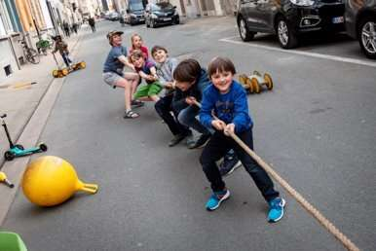
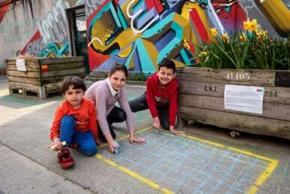
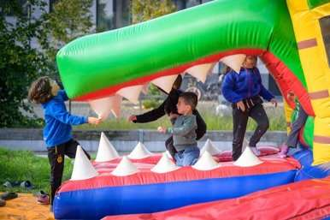
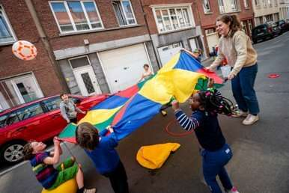
Straatmakers - Speelstraat

Slide 11
Straatmakers - Speelstraat
Wat
Speelstraten zijn straten waarbij het openbaar domein tijdelijk ter beschikking wordt gesteld van de zwakste weggebruiker, namelijk het spelende kind. Dankzij het afsluiten van (een deel van) een straat kunnen kinderen er vrij spelen.
Een activiteit die gelijk staat aan een feest waarbij alle bewoners van de straat uitgenodigd worden en dat doorgaat in de openbare ruimte.
Twee soorten speelstraten
Je kan twee types speelstraten aanvragen:
korte speelstraat: 1 of 2 dagen (tijdens de schoolvakanties, officiële verlengde weekends en officiële Vlaamse Buitenspeeldag);
lange speelstraat: 1 tot 14 dagen (tijdens de schoolvakanties).
Ondersteuning
Het districtsbestuur zorgt voor de aanvraag voor het afsluiten van de straat en de straatafsluitingen met een bord waarop ‘speelstraat’ is geschreven.
Het districtsbestuur geeft 20 euro krediet per speelstraat voor de huur van groot spelmateriaal bij de uitleendienst van Sporting A.

Slide 12
Straatmakers - Speelstraat

Slide 13
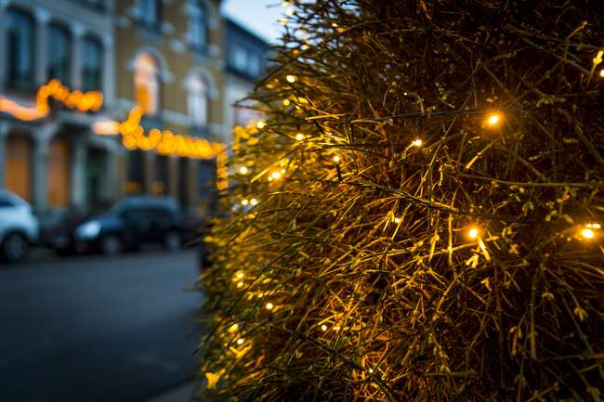
Straatmakers - Winterverlichting

Slide 14
Straatmakers - Winterverlichting
Wat
De aankoop van ledverlichting om te bevestigen aan de eigen gevel tijdens de wintermaanden.
De maximale ondersteuning bedraagt 200 euro.
Wie
De aanvraag gebeurt door de bewoners van minstens vijf adressen uit eenzelfde straat.
Voorwaarden
Uitsluitend energiebesparende ledverlichting.
De verlichting wordt opgehangen tegen de eigen gevel. Verlichting ophangen in het openbaar domein = evenementenaanvraag.

Slide 15
Straatmakers - Bibkastje
Wat
Afsluitbare kast in de openbare ruimte die wordt gebruikt om kosteloos boeken te ruilen en te lenen.
Voorwaarden
Het district levert de bibkast met 1 laag primer. Uiterlijk 1 maand na de plaatsing voorziet de aanvrager het kastje van minstens een extra laag verf voor buiten.
Minimaal vijf bewoners engageren zich voor het beheer en het onderhoud van de bibkast.
Ondersteuning
Het district zorgt voor de aankoop en de plaatsing van de bibkast.
Bewijs
Sfeerfoto

Slide 16
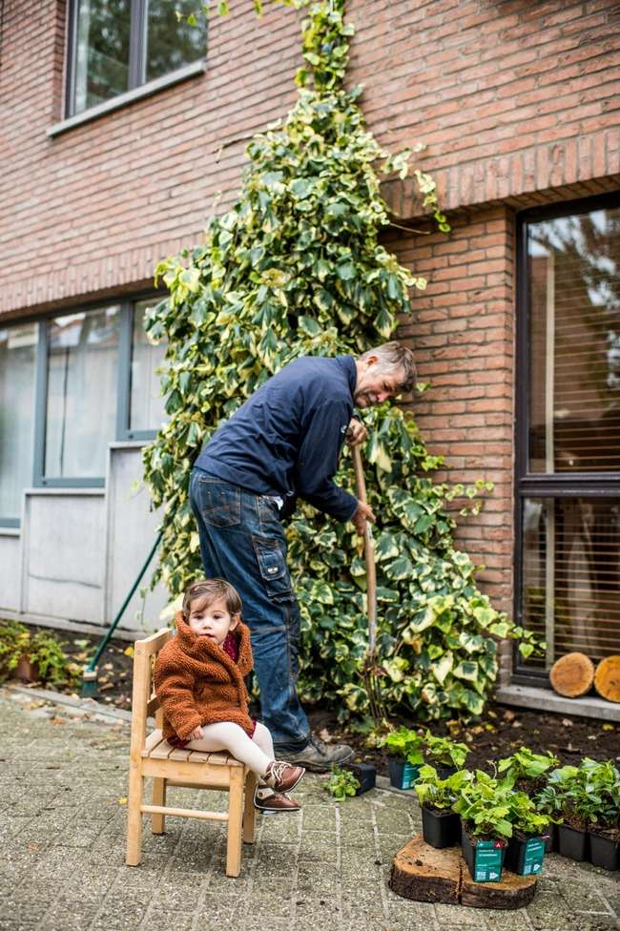
Borgerhout Groeit - Klimhulp en klimplant

Slide 17
Borgerhout Groeit - Klimhulp en klimplant
Wat
Klimplant, teelaarde, installatie van klimkabels (en/of groenslinger)
Voorwaarden
Installatie kabel aan de gevel gebeurt door gespecialiseerde aannemer. Deze aannemer voert een controlebezoek uit en beslist over de haalbaarheid
Het onderhoud van de klimplant is de verantwoordelijkheid van de bewoner

Slide 18
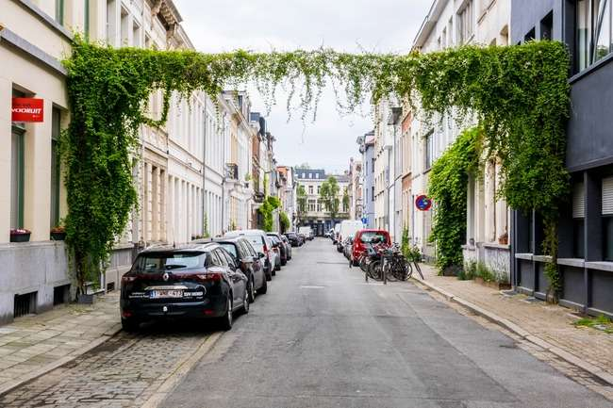
Borgerhout Groeit - Groenslinger en klimplant

Slide 19
Borgerhout Groeit - Groenslinger en klimplant
Wat
Klimplant, teelaarde, installatie van klimkabels tegen de gevel en/of kabel voor groenslinger (die de straat oversteekt)
Voorwaarden
Installatie kabel aan de gevel gebeurt door gespecialiseerde aannemer. Deze aannemer voert een controlebezoek uit en beslist over de haalbaarheid.
Het onderhoud van de klimplant is de verantwoordelijkheid van de bewoner.
Het onderhoud van het groen dat aan de groenslinger over de straat groeit is de verantwoordelijkheid van het district.

Slide 20
Borgerhout Groeit - Buurtboom
Wat
Beplanten van een boomspiegel (= stuk grond rond boom)
Voorwaarden
Bewoner plant de boomspiegel aan en onderhoudt deze.
De boom zelf wordt door de Groendienst onderhouden.
Ondersteuning
Plantjes
Beschermende omranding
Boomlintje
Plantenprikker

Slide 21
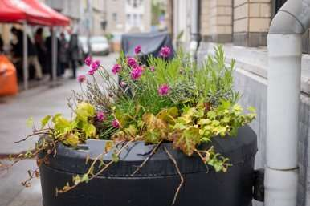
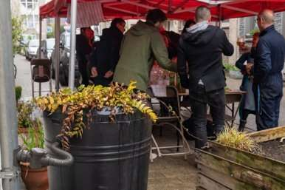
Borgerhout Groeit - Regenton

Slide 22
Borgerhout Groeit - Regenton
Wat
Een waterton die op de regenpijp wordt aangesloten. Het regenwater kan gebruikt worden door de buurt.
Voorwaarden
Voetpad heeft minimale breedte van 210 cm.
Bewoner zorgt voor tussenstuk tussen regenton en regenpijp.
Het water wordt gebruikt om het groen in de buurt te bewateren. De buurt mag gebruik maken van de regenton.
Ondersteuning
Een regenton (incl. kraantje)
Installatie: stel je vraag via 'Onze druppel telt'

Slide 23
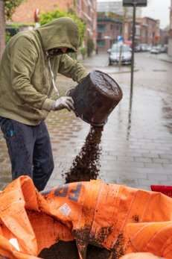
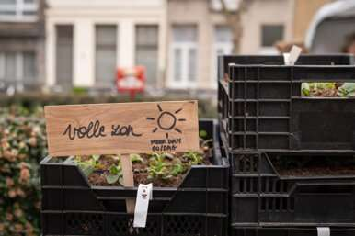
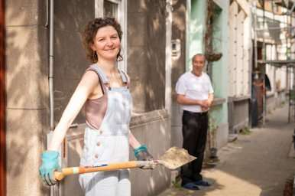
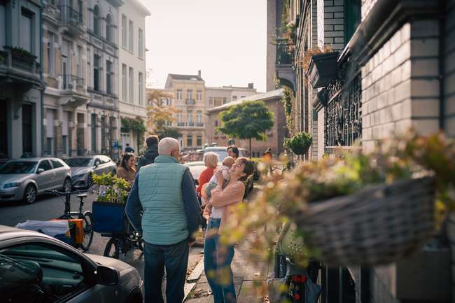
Borgerhout Groeit - Groeidag

Slide 24
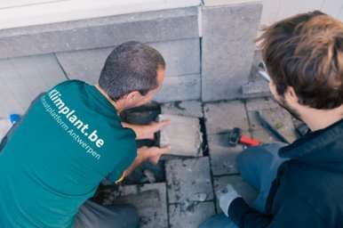
Borgerhout Groeit - Groeidag
Wat
Een dag waarop Borgerhout tegels wipt, geveltuinen aanlegt, boomspiegels aanplant en regentonnen installeert. Klimkabels en groenslingers worden geplaatst. Dit is ook het geschikte moment om je straat of buurtplein te poetsen.
Ondersteuning
Plantjes
Teelaarde
Beschermende rand
Boomlintje
Plantenprikker
Handige helper
Poetsmateriaal

